Slide 1
旅行臺灣
感動瞬間
資料來源：交通部光觀局

Slide 2
The Heart of Asia

Slide 3
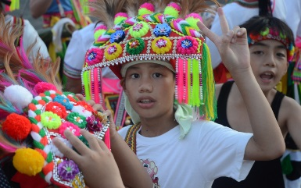
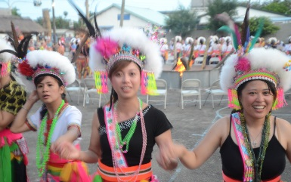
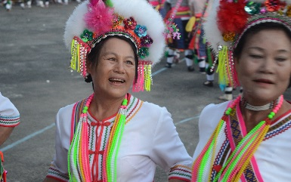
文化臺灣

Slide 4
原住民豐年祭
長光部落是東海岸一個大而美的部落，而且有原風味的自然生態、具有獨特的地形地貌。

Slide 5
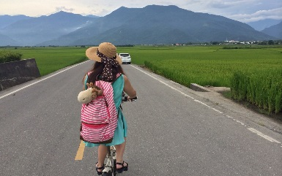
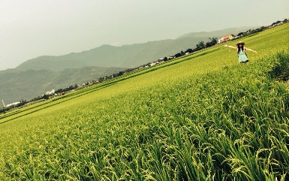
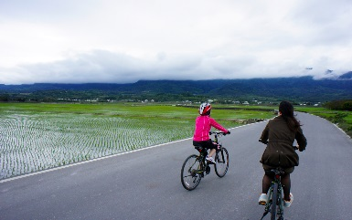
樂活臺灣

Slide 6
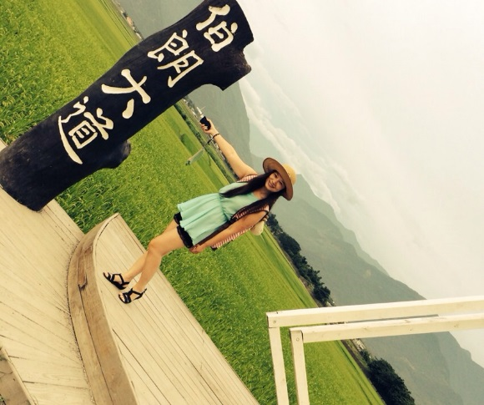
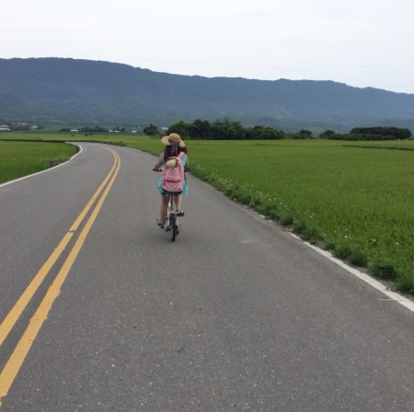
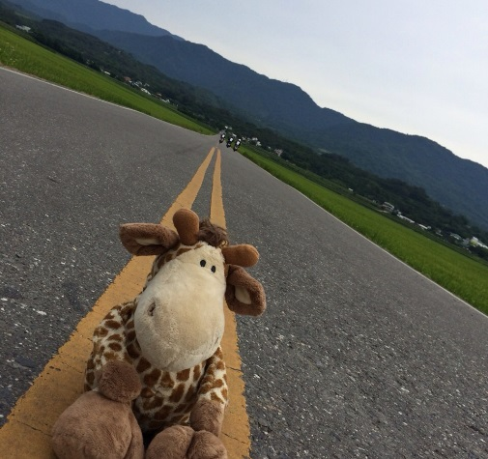
池上 慢騎漫遊
池上鄉位於臺東縣北部，全鄉地處花東縱谷中部偏南。
在環自行車道，享受大坡池豐富的生態和田園風光。
伯朗大道

Slide 7
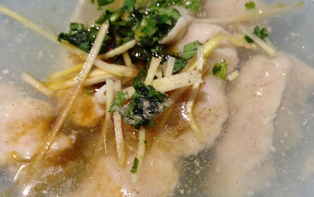
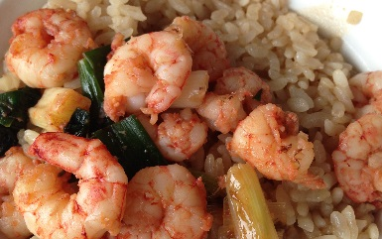
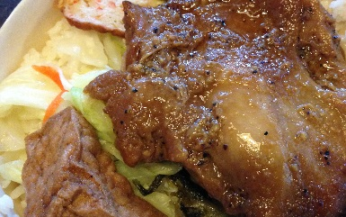
美食臺灣

Slide 8
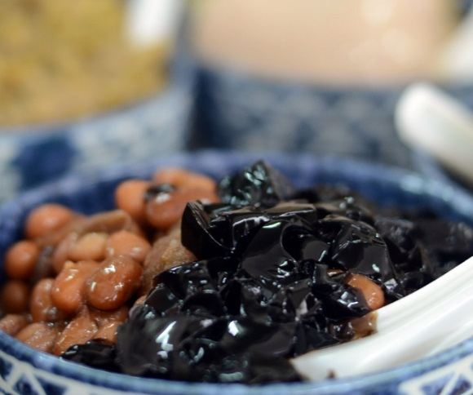
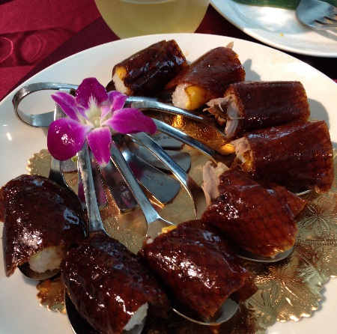
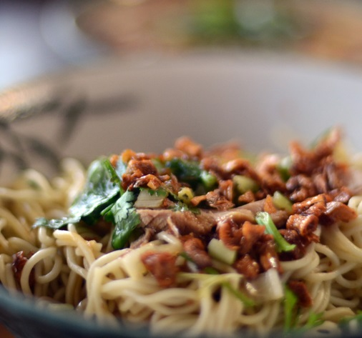
美食的天堂－臺灣
美食是旅行過程中最重要的事，臺灣擁有各種美味又獨特的美食，在臺灣要吃到美食一點都不困難，走，一起來品嚐臺灣的美食饗宴吧！
豐春冰

Slide 9
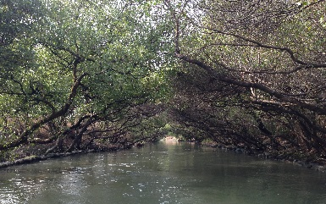
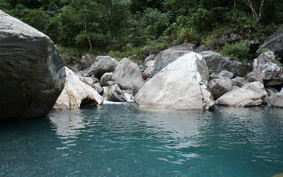
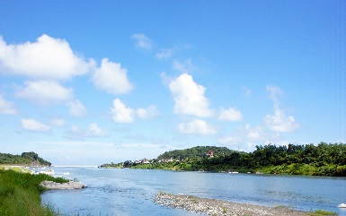
生態臺灣

Slide 10
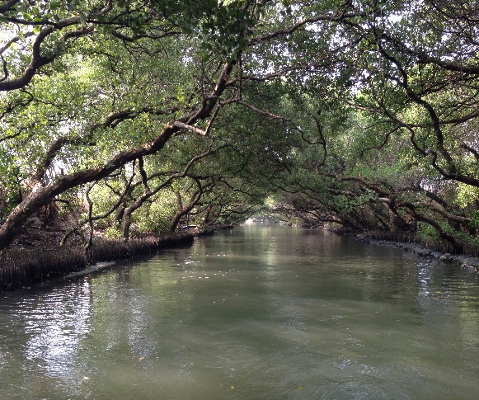
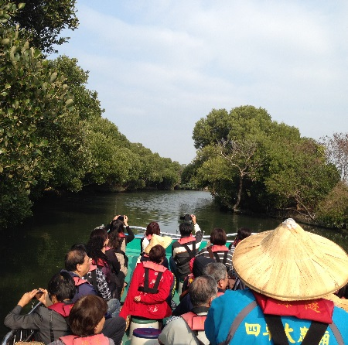
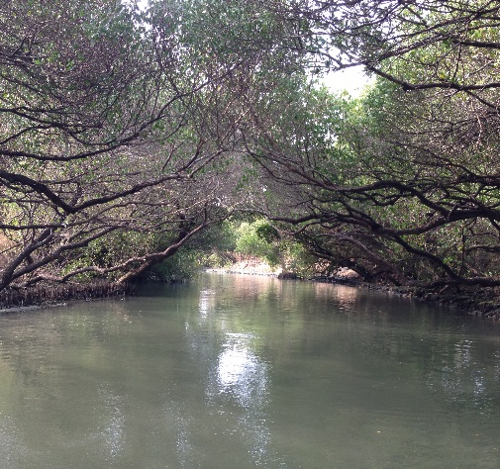
四草生態綠色隧道
擁有臺灣迷你型的亞馬遜河之稱的四草生態綠色隧道，是由紅樹林自然形成的，坐竹筏即可一覽紅樹林的生態並欣賞沿途美景。
四草綠色隧道

Slide 11
旅遊行程建議
文化臺灣
  三峽、鶯歌文化之旅
  烏來原住民文化之旅
  故宮-陽明山之旅
樂活臺灣
  合歡山登山遊
  東北角水上活動之旅
  花蓮泛舟
美食臺灣
  臺北都會美食一日遊
  臺中都會美食二日遊
  臺南傳統小吃二日遊
生態臺灣
  溪頭、日月潭生態
  太魯閣-東部海岸
  陽明山國家公園步道之旅

Slide 12
旅遊地圖

